Slide 1
Profielkeuzeavond
2M en 2MH

Slide 2
Programma
Mavo profielen
Loopbaanbegeleiding
Keuzerondes

Slide 3
Waarom deze avond?
3 mavo en daarna….
Goed vakkenpakket/profiel i.v.m. doorstroom mbo/havo
Haalbare keuze
Samen er thuis over hebben

Slide 4
LOB
Loopbaanoriëntatie en - begeleiding
Wat hebben de leerlingen ter voorbereiding gedaan?
Bezoeken LOB op de campus (Nova Beverwijk)
Bliksemstages
Voorlichting over nieuwe vakken in 3 mavo

Slide 5
LOB in leerjaar 3 en 4
3 mavo & 4 mavo
Mentorgesprekken
MBO avond, voorlichtingen over MBO opleidingen
Voorlichting over pakketkeuze naar 4 mavo
Verder werken aan portfolio LOB
Bezoeken Open dagen MBO
On Stage
Inschrijven MBO opleiding
PraktijkGericht Programma (PGP)
Beroepenstage (5 dagen)

Slide 6
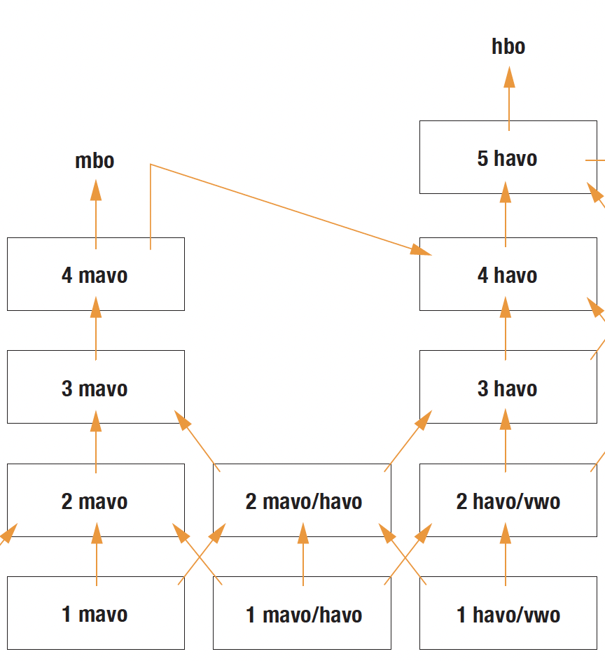
Doorstroom schema

Slide 7
Mavo profielen
Economie
Zorg & welzijn
Techniek
Notes:
Uitzoeken natuur- techniek

Slide 8
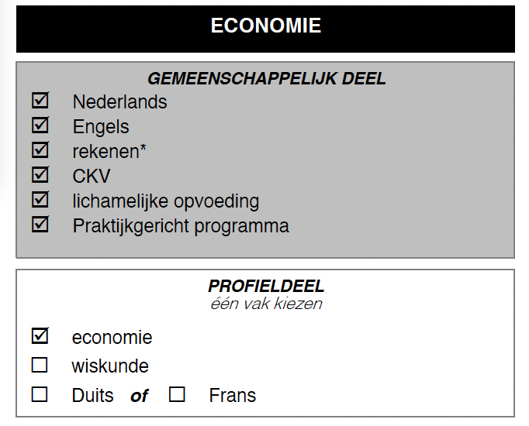
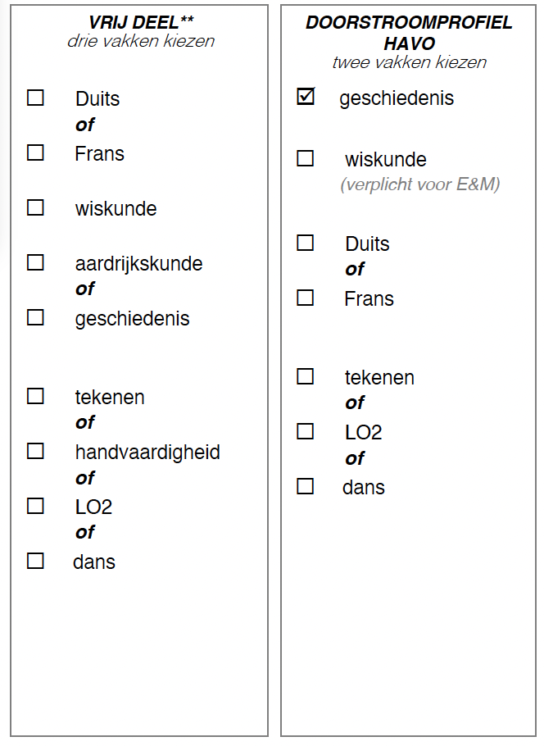
Profiel Economie

Slide 9
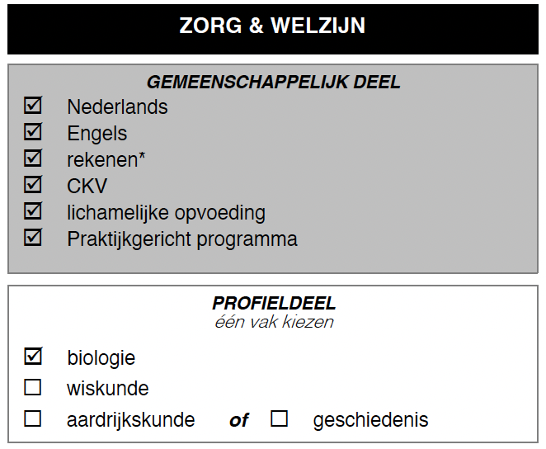
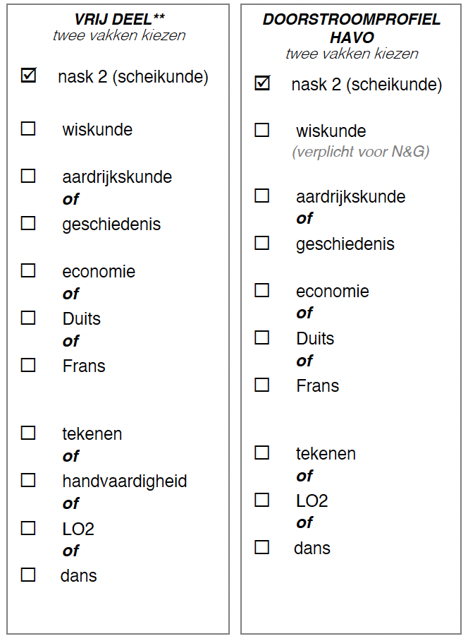
Profiel Zorg & Welzijn

Slide 10
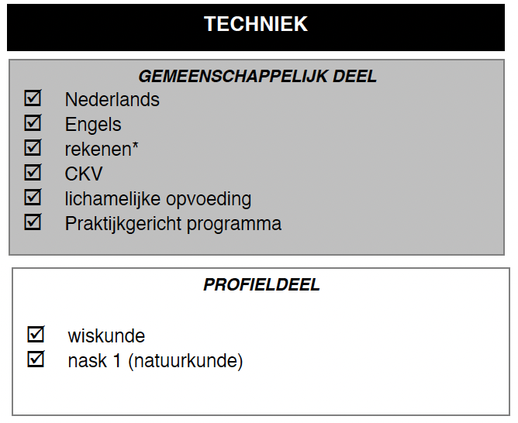
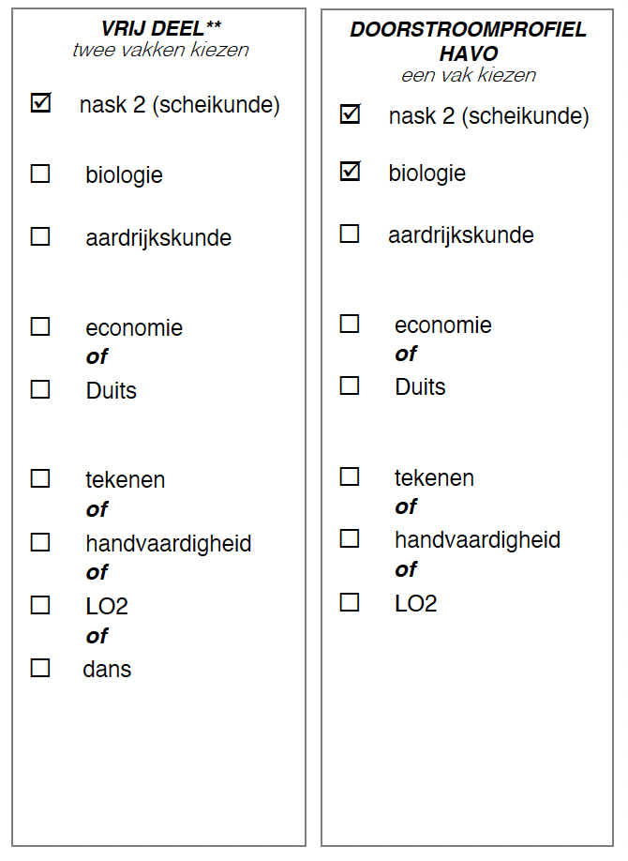
Profiel Techniek

Slide 11
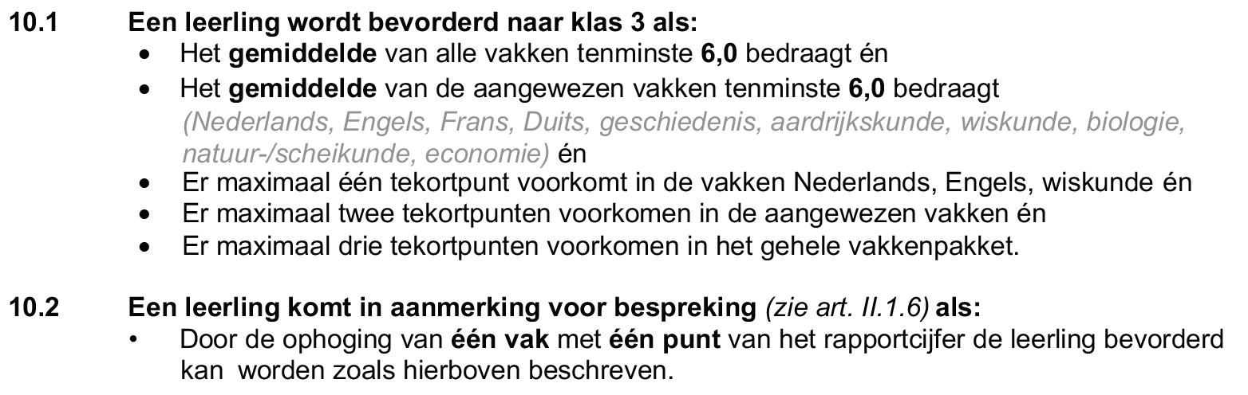
Overgangsnormen naar 3 mavo

Slide 12
Tekenen,Handvaardigheid,Dans
Dans
  1 uur Theorie
  5 uur Praktijk
Tekenen / Handvaardigheid
  1 uur theorie
  2 uur praktijk

Slide 13
Profielkeuze van 2 naar 3 mavo
Uiterlijk 13 maart:
leerling ontvangt inloggegevens voor Zermelo (schoolmail)
Tot 27 maart:
leerling voert keuze samen met ouders in Zermelo.
Na 27 maart: ondertekening door ouders/verzorgers
Notes:
(In de Mentorles een vakkenpakket invullen)

Slide 14
Dank voor uw aandacht!
Bij vragen over profiel-, vakkenpakket- en studiekeuze kunt u ook
altijd terecht bij:
Decaan Mw. Gijzen
l.gijzen@vellesancollege.nl
Leerjaarcoördinator Mw. Tauber
s.tauber@vellesancollege.nl
of bij de mentor

Slide 15
Keuzerondes
Ronde 1 Ronde 2 Nog vragen?
Starttijd: 19:15 - 19:30 - 19:45 – 19:30u 19:45u 20:00u
PGP D. Hoekstra P23 P23 P23
Nask 1 & 2 D. Criens P24 P24 P24
LO2 L. Gijzen P25 P25 P25
Havo na S. Tauber P28 P28 P28
4 mavo

